Slide 1
IL RICICLAGGIO DEL DENARO
Lavoro a cura di:
Bianchi Lorenzo, Colombo Pietro, Paschetto Vanessa, Passaro Simone, Strada Lorenzo e Trovò Raffaele.

Slide 2
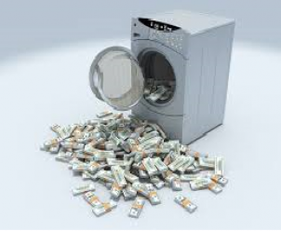
Riciclaggio di denaro sporco: cos’è?
Il riciclaggio di denaro è l’insieme di operazioni che fanno sì che un grande capitale ricavato da azioni illecite, tramite la «pulitura», diventi denaro utilizzabile per investimenti o altre attività legali, rendendone così più difficile l'identificazione e il successivo eventuale recupero.

Slide 3
Nelle prossime slide cercheremo di dare risposta alle seguenti domande:
Come avviene praticamente questa «pulitura» di denaro?
Con quali mezzi?
Esistono sistemi per contrastare questa pratica illegale?
Che pena si rischia?
Il mercato economico agevola oppure ostacola il riciclaggio?

Slide 4
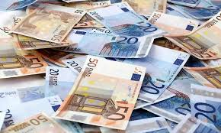
Alcuni esempi pratici di riciclaggio.
Smurfing o pitufeo: spesso si ricorre a piccoli trasferimenti di denaro e non all’intera somma, magari differenziando i versamenti tra privati, persone fisiche e imprenditori o professionisti.
L’IVTS (Informal Value Transfer Systems): le IVTS permettono trasferimenti semplici che non avvengono attraverso istituti bancari. La maggior parte degli scambi via IVTS sono da uno Stato ad un altro. L’IVTS è un’operazione legale che può però nascondere operazioni illegali.

Slide 5
Cash smuggling (il traffico di denaro ): è un metodo piuttosto antico ma che non smette di essere usato. Si tratta di spedire contante via posta o di portare fisicamente il denaro contante da un luogo ad un altro. Da un punto di vista pratico, lo smuggler preferisce usare banconote di grosso valore per lo spostamento di denaro.
Il gioco d’azzardo: i casinò, le corse ai cavalli e le lotterie sono mezzi per legalizzare i proventi illegali. L’acquisto di biglietti avviene con denaro sporco mentre nei casinò è possibile sostituire, dopo l’acquisto di chip dei casinò, il rimanente con soldi “puliti” oppure richiedere un assegno da inviare ad una banca di provenienza lecita.

Slide 6
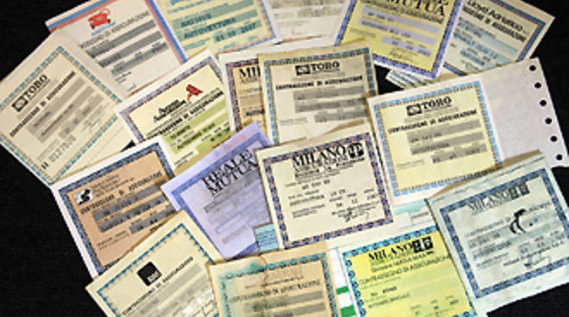
Le polizze assicurative: i riciclatori di denaro acquistano un’assicurazione a premio unico (con denaro sporco), riscattano anticipatamente (e pagano alcune penali) per ricevere assegni puliti da depositare. I pagamenti a lungo termine delle polizze possono rendere il riciclaggio ancora più difficile da individuare caso per caso.
I titoli o i valori: è un metodo solitamente utilizzato per facilitare i trasferimenti di fondi, laddove le operazioni di sicurezza sottostanti forniscono copertura (e motivo legittimo) per i trasferimenti.

Slide 7
La proprietà di attività commerciale: il denaro potrebbe essere riciclato in affari legali dove i fondi da riciclare potrebbero essere aggiunti ai guadagni leciti di un’azienda o di una società. In particolare questo metodo viene usato per le attività in cui c’è un gran numero di transizioni come le attività della ristorazione.
Shell company (la proprietà fantasma o inesistente): si tratta di uno dei casi più ricorrenti. I riciclatori di denaro creano società esclusivamente per fornire copertura per movimenti di fondi senza attività commerciali legittime. I soldi sporchi vengono quindi distribuiti all’interno di queste società di comodo tramite due metodi. Il primo è il sistema di prestito e l’altro è il doppio sistema di fatturazione.

Slide 8
Vari acquisti: a questa categoria sono riconducibili diversi beni. Da un punto di vista pratico, il riciclaggio di denaro viene preferito con l’acquisto di beni immobili o qualsiasi bene durevole che possano essere usati per riciclare denaro. In genere l’oggetto viene acquistato per contanti e rivenduto attraverso transazioni tracciabili e dunque legalizzando il denaro ricevuto.

Slide 9
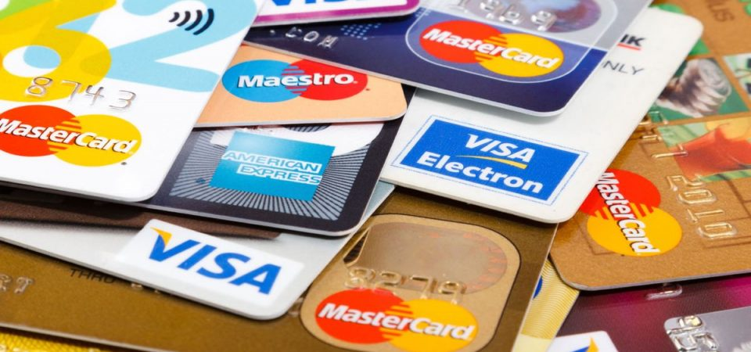
Le operazioni ATM (Asynchronous Transfer Mode): spesso le banche affidano ad altre aziende la gestione e la manutenzione dei propri sportelli automatici (vale a dire il caricamento di contanti). I riciclatori di denaro riempiono gli sportelli bancomat con denaro sporco e ricevono assegni puliti (per il prelievo di denaro) dalla banca.

Slide 10
Che mezzi vengono sfruttati?
Le collaborazioni tra associazioni mafiose e aziende, più o meno corrotte ha permesso di sfruttare sempre di più le nuove tecnologie come il trasferimento di fondi on-line presso società offshore o utilizzando software dedicati per accedere al dark web: di esso ci si può servire per trattare attività delittuose in modo occulto e lontano dagli occhi di possibili investigazioni.

Slide 11
Esistono meccanismi per scovare il riciclaggio?
Il III Reparto operazioni del Comando generale della Guardia di finanza ha messo a punto quattro alert per scovare le imprese mafiose :
il tasso di crescita dell’impresa
il trasferimento di personale
l’intestazione a soggetti inesistenti o che presentano caratteristiche non in linea con il ruolo dirigenziale
il compimento di determinati negozi giuridici
Tra le varie difficoltà nel rintracciare il riciclaggio troviamo le poche segnalazioni da parte di persone nel settore giuridico o economico. Incrociando i dati Dia con quelli della Guardia di Finanza, infatti, possiamo notare come la categoria dei notai resta quella che segnala maggiormente operazioni sospette (l’85% del totale). Le verifiche, però, confermano che il mondo dei professionisti risulta ancora poco sensibile all’obbligo di segnalazioni.

Slide 12
Che pena si rischia?
L'articolo 648-bis del codice penale, introdotto dal decreto-legge 59/1978, incrimina chiunque «fuori dai casi del concorso nel reato, sostituisce o trasferisce denaro, beni o altre utilità provenienti da delitto non colposo, ovvero compie in relazione ad essi operazioni, in modo da ostacolare l'identificazione della loro provenienza delittuosa». Tale condotta è punita con la reclusione da quattro a dodici anni e con la multa da 5 000 a 25 000 euro.

Slide 13
Il mercato agevola oppure ostacola il riciclaggio?
Il riciclaggio genera inaccettabili distorsioni nel ciclo economico, alterando i normali meccanismi di accumulo della ricchezza e di approvvigionamento delle fonti di finanziamento. In particolare, il riciclaggio genera fenomeni imprenditoriali che, a causa della facilità di reperimento dei capitali, sono più competitivi della concorrenza.
Ciò non toglie che questi capitali diano un certo impulso all’economia (si stima che il flusso di denaro illecito in Italia sia superiore al 10% del P.I.L.).
A tal proposito, dal 2014 l’istituto europeo di statistica (Eurostat) ha dato indicazioni per inserire le attività illegali nel calcolo del PIL. Lo scopo è di dare “stime esaustive” che comprendono “tutte le attività che producono reddito, indipendentemente dal loro status giuridico”. Si sancisce, cioè, che le attività criminali danno il loro contributo all’economia e alla “virtuosità” di bilancio dei Paesi europei.

Slide 14
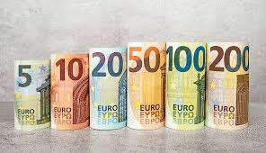
Statistiche e dati
Secondo un’indagine risalente a febbraio 2019, i 4 parametri che potrebbero indicare la presenza di attività derivanti o finanziate da denaro illecito sono:
• Uso frequente di contante • Alti livelli di manodopera irregolare • Opacità della struttura proprietaria • Livelli relativamente alti di infiltrazione della criminalità organizzata

Slide 15
In base a questi parametri, il Centro di Ricerca Transcrime ha classificato i settori a più elevato rischio riciclaggio.

